Slide 1
Velkommen opplæring til vikarer - assistenter
2023
Rev. 20. juni.2023

Slide 2
Hvordan bruke opplæringspakken:
Lenker/kilder åpne
På noen lenker/kilder må det opprettes en brukerprofil som du får veiledning til underveis.
På kurs som har kursbevis ber vi deg om å ta ut kursbevis, evt ta printscreen av kursbevis og sende disse samlet til leder innen fristen du har fått oppgitt.
Lenkene er filmer, artikler og e-læringskurs som kan åpnes ved å holde musepekeren over søketeksten/URL-adressen. Du kan trykke på knappen CTRL og venstre mustast samtidig.
Lenkene skal kunne åpnes på pc, nettbrett/Ipad eller mobil.
Vi vil anbefale pc for en bedre opplevelse
For de ansatte som skal ha ansvar for legemiddelhåndtering må leder tildele kurs i legemiddel-håndtering.
Denne opplæringspakken er beregnet til å ta 3 timer. Det er lagt inn litt pauser underveis.
Dokumentet må åpnes som lysbilde-presentasjon
Du må gå inn på ALLE lenkene.
LYKKE TIL!
.

Slide 3
Innhold: ca 30 min
Etikk og verdier I Grimstad kommune
Qm+
HR-portalen
VISMA – turnus
Dokumentasjon og Gerica
Hvordan logge inn I KS-læring

Slide 4
ETISKE RETNINGSLINJER FOR GRIMSTAD KOMMUNE
Å kjenne til de etiske retningslinjer er viktig da det beskriver verdier, prinsipper og gir retning for høy etisk praksis. Varsling gjør det mulig å rette opp kritikkverdige forhold.
De etiske retningslinjer gjelder for alle ansatte, folkevalgte og for leverandører som leverer varer og tjenester på vegne av Grimstad kommune.
Grimstad kommune skal drive sin virksomhet med integritet, med respekt for lover, og enkeltpersoners verdighet og rettigheter. Det forventes at folkevalgte og alle ansatte i Grimstad kommune handler i samsvar med kommunens verdier.
Folkevalgte og ansatte har et selvstendig ansvar for at egne handlinger er i samsvar med de etiske retningslinjene. Folkevalgte og ledere er rollemodeller, og skal legge til rette for en kultur hvor etisk refleksjon er en daglig aktivitet. Ledere skal sørge for at medarbeiderne er kjent med og etterlever kommunes etiske retningslinjer.
Etikkplakaten og Varslingsplakaten er en del av de etiske retningslinjene. Se neste lysbilde.
Som ansatt skal du alltid å tilstrebe å utøve godt skjønn, være aktsom og
vise hensyn når du jobber for Grimstad kommune. Det forventes at du gjør
deg kjent med, slutter deg til og utfører oppgavene dine i tråd med prinsippene
som er angitt her. Hvis du trenger råd om hvordan du skal håndtere et bestemt
etisk dilemma, kan du rådføre deg med din nærmeste leder eller en annen
som har den nødvendige fullmakt.

Slide 6
Qm+
Qmplus på pc:
Qmplus er kommunens kvalitetshåndbok
Her finner du alle lover og prosedyrer som benyttes i kommunen
Samt det er her det kan meldes avvik.
Tilgang til qmplus, skal du ha mottatt av din leder, hvis ikke etterspør
Qmplus på mobil
Kun til avvikshåndtering, vil du lese i kvalitetshåndboken må du logge inn via PC.
Pålogging:
Organisasjon: Grimstad
Brukernavn: ditt brukernavn
Passord: ditt passord

Slide 7
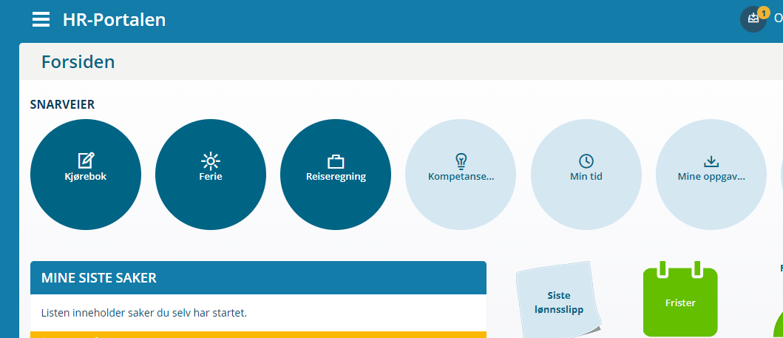
HR-portalen her finner du:
HR –portalen på pc
Her kan du se dine ansattforhold som:
Lønnslippen
Du bør legge inn dine pårørende
Evt kjørebok, refusjon av utlegg
HR på mobil «Multi mobil»
Pålogging:
Logg inn med ditt brukernavn og passord
Nyttig side For ansatte - Grimstad kommune

Slide 8
Opplæring i Visma Flyt Ressursstyring
Visma Flyt Ressursstyring (VFR), er kommunens program hvor alle vakter og timelister blir behandlet.
Det forventes at du som ansatt bruke dette programmet aktivt.
Opplæring i Visma Flyt Ressursstyring, gjøres i Visma sitt e-læringsprogram GLUP
Ansatte registrerer seg ved hjelp av et selvregistreringsskjema*.
Det anbefales at ansatte bruker sin arbeids-epost. (Navn.etternavn@grimstad.kommune.no)
Link til selvregistreringsskjema her: Link
*Vær oppmerksom på at selvregistreringsskjema er unik for Grimstad kommune, og skal derfor ikke deles med andre utenforstående.
Visma har også en kort introduksjon til hvordan komme i gang med Visma GLUP, se: Kom i gang
Etter innlogging gå til KATALOG og søk VFR, der vil du finne kurset. Kurs nr.11 er ikke relevant for Grimstad kommune
Hvordan logge seg på Visma Flyt Ressursstyring
Du finne relevant informasjon om innlogging her: Link

Slide 9
Det er viktig at alle ansatte er ekstra oppmerksom på å tilegne seg kunnskap om basalsmittehåndtering og holde seg faglig oppdatert.
Prosedyreverktøyet https://www.varnett.no/portal/ kan brukes som prosedyrehåndbok for alle sykepleierprosedyrer. Tilgang ved innlogging med kommunemailadressen din, og du oppretter en bruker og du får tilgang til VARNETT på pc, mobil eller nettbrett.
Ligger også som prosedyre i tiltaksplanen i Gerica.

Slide 10
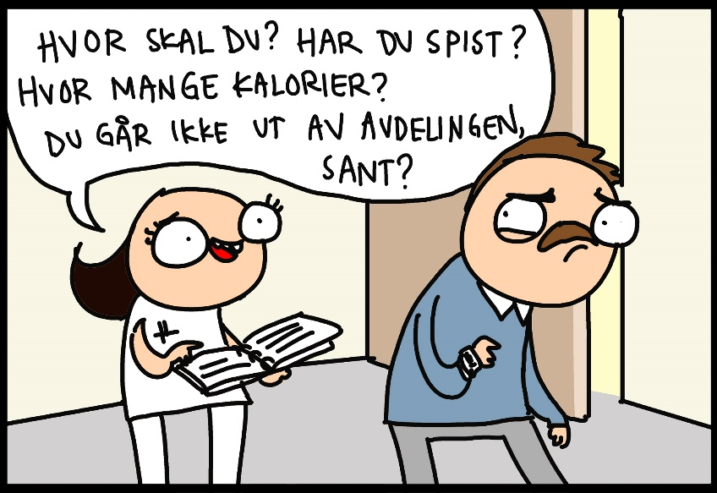
Dokumentasjon - hensikten
Lover og forskrifter hvor dokumentasjon er hjemlet:
Helsepersonelloven §8
Pasient- og brukerrettighetsloven
Pasientjournalloven
Pasientjournalforskriften
Helse- og omsorgstjenesteloven § 4
Forvaltningsloven
Personopplysningsloven
For å sikre rett pasientbehandling
For å sikre rett pasientbehandling så neste vakt vet hva som er utført
Den som yter helsehjelpen vet hva som er brukers ressurser og behov for helsehjelp
Pasienten har innsynsrett i dokumentasjon
Notes:
§8 dokumentasjonsplikten
Pasient- og brukerrettighetsloven – god kvalitet på tjenesten – tillit mellom partene

Slide 11
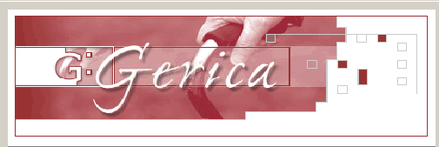
Elektronisk pasientjournal (EPJ) – bidrar med struktur:
Gerica og tiltaksplanen
Skal være oversiktlig
Sikrer pasientsikkerhet
Sikrer kvalitet på helsetjenesten
Bidrar til en systematisk måte å jobbe på, med inndeling i: Behov, tiltak, mål og evaluering (prosedyre/tiltak – situasjon – mål)
Sjekklistene - Journalkode 500
Bidrar til gode pasientforløp, og er en strukturert og systematisk måte å samle inn data på. Gir en helhetlig informasjon om tjenestemottaker/pasienten/brukeren.
I saksbilde finner du bakgrunn for tildelte tjenester og sykdomshistorikk

Slide 12
Dokumentasjonsprosessen – er en sirkulærprosess

Slide 13
Hva, hvor dokumenterer vi i Gerica
Jobber du i flere avdelinger - HUSK å velge riktig rolle ved pålogging.
Vedtak kan leses i saksbildet, - SAK
Datasamling/kartlegging – sjekklister – JOURNAL
Behov/problem – mål – tiltak – evaluering – TILTAK
(tiltaksplan)
Uforutsette hendelser, daglig dokumentasjon – JOURNAL
Notes:
journal 80 for nye og tidligere vedtak journal177, eller i saksbildet (her kan det dokumenteres mer utfyllende opplysninger) pasients opplysning er i flette

Slide 14
Behov og problem
Ved å gjøre en grundig kartlegging og datasamling identifiserer vi behov og problemområder – behov for den helsehjelp vi utfører.
OBSERVERER DU NOE –
GJØR NOE MED DET!!!

Slide 15
Gerica -
Sjekklister (datasamling/kartlegging) og uforutsette hendelser dokumenteres i journal.
Utførelse av planlagte tiltak knyttet til behov/problem dokumenteres og evalueres i tiltaksplanen - Tiltak.
Registrering av (vitale) parameter gjøres i labsvar eller på Helsekort for mobilpleie:
Vekt (og høyde for utregningen av BMI)
BT og puls
Blodsukker
Temp
CRP
SpO2
Mange flere parameter i analysepakken

Slide 16
Evaluering / vurdering
Evaluering skrives inn forløpende i journal knyttet til aktuelt tiltak i tiltaksplanene.
Evaluering i LMP/Mobilpleie – kvitteringsjournal for utført oppdrag og observasjon gjort i oppdrag.
For stabile pasienter/brukere bør det skrives en beskrivende journal av primær/tjenesteansvarlig minimum en gang pr måned.
Ved endringer hos pasient/bruker skal dette dokumenteres av den som er ansvarlig for helsehjelpen innen utgangen av gjeldende vakten i henhold til lovverket.
Alle iverksatte tiltak evalueres forløpende og en grundigere vurdering gjøres ved de fastsatte tidsfristene for delmålene.
Evaluering / vurdering fortløpende er viktig for å kunne justere tiltakene
Virker tiltakene vi har i gang satt?
Mangler vi informasjon?
gå tilbake til datasamlingen
juster behov for hjelp?
gjør vurderinger og tilbakemelding
er målsettingen urealistisk ? Juster målsettingen
Hvis ikke juster tiltak/prosedyre utfra nye informasjon, observasjon og datasamling)

Slide 17
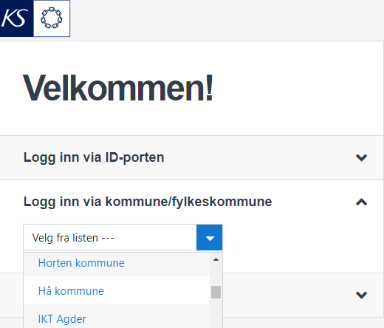
Hvordan logge inn KS-læring KS Læring kurssøk (kslaring.no)
Velg IKT Agder

Slide 18
Gratulerer!
- du har nå fullført del 1 i digital opplæring!
Du er velkommen til å bruke digital opplæring flere ganger
Det er viktig at du på din arbeidsplass etterspør praktisk opplæring
Vi vil gjerne at du skal spør en gang for mye enn en gang for lite
Sammen er vi et lag, et team som er her til det beste for pasienten og vi blir best når vi jobber sammen

